Slide 1
Python Tutorial
第十六週
2018.11
王金旺

Slide 2
本週目標
CNN介紹
利用Keras 建立一個CNN模型— 以MNIST數據集為例

Slide 3
CNN介紹

Slide 4
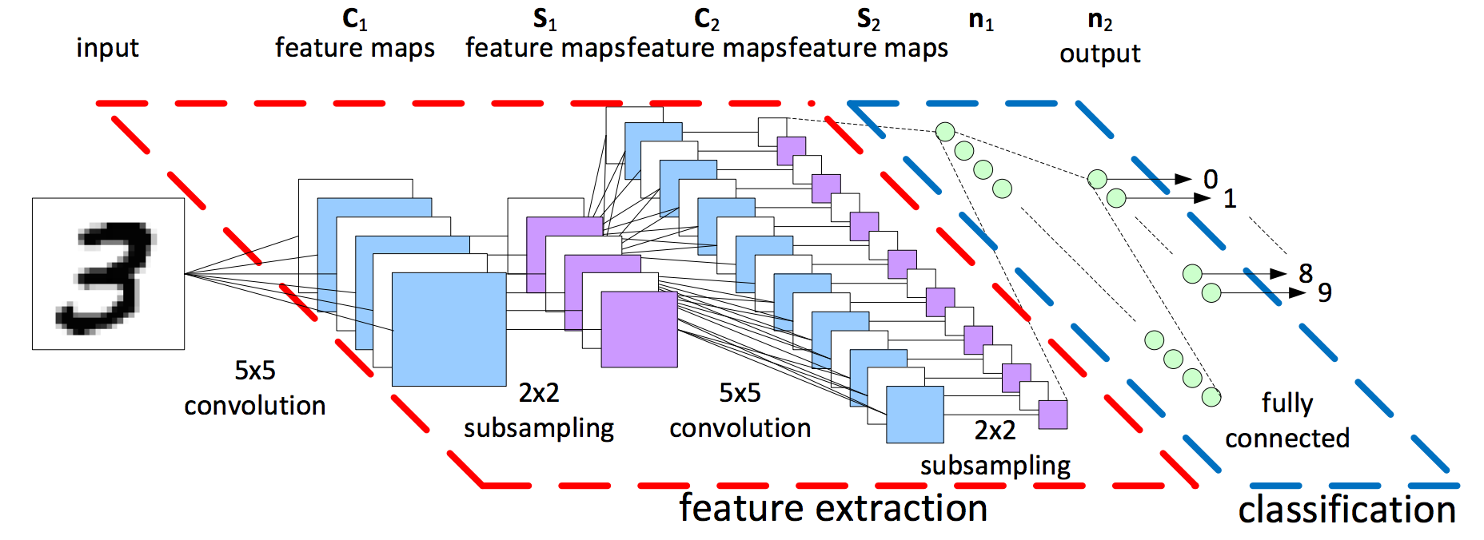
CNN介紹—Convolutional Layer
CNN介紹
卷積神經網絡(Convolutional Neural Network)簡稱CNN
CNN模型概念圖

Slide 5
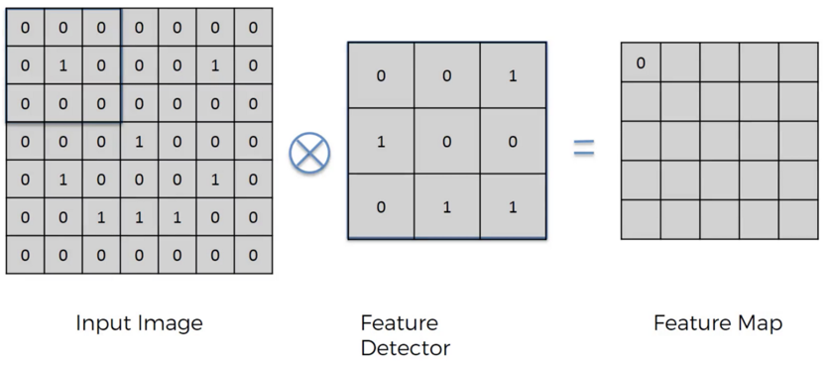
CNN介紹—Convolutional Layer
CNN介紹
卷積運算就是將原始圖片的與Feature Detector(filter)兩矩陣相後相加。

Slide 6
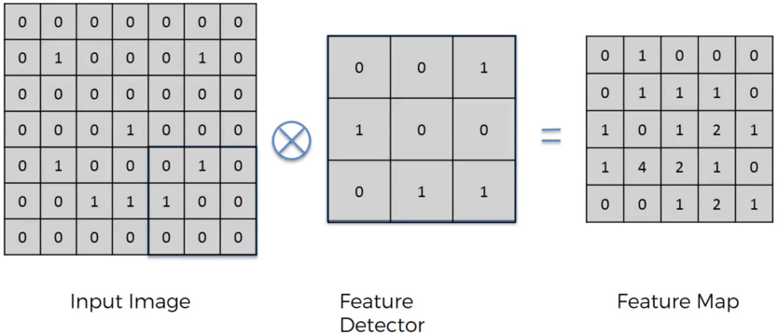
CNN介紹—Convolutional Layer
CNN介紹
卷積運算就是將原始圖片的與Feature Detector(filter)兩矩陣相乘後相加。

Slide 7
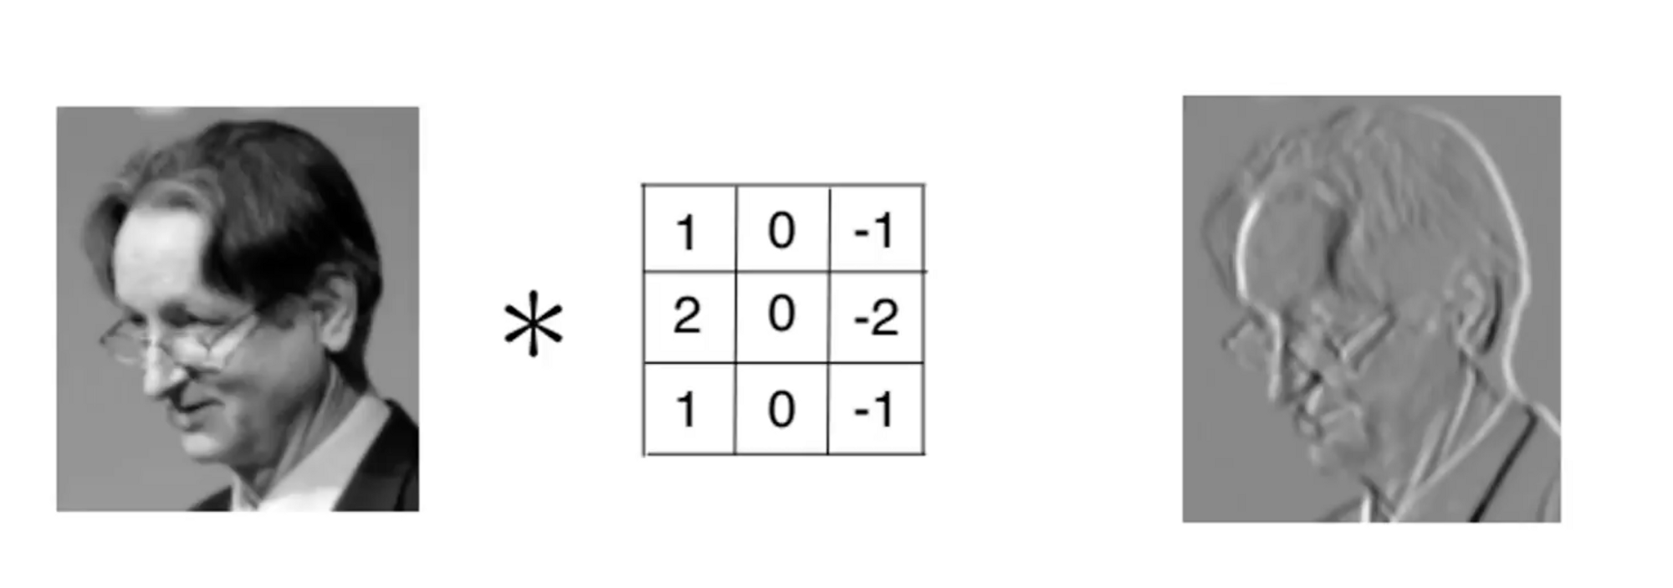
CNN介紹—Convolutional Layer
CNN介紹
filter從圖像取出特徵得到 Feature maps

Slide 8
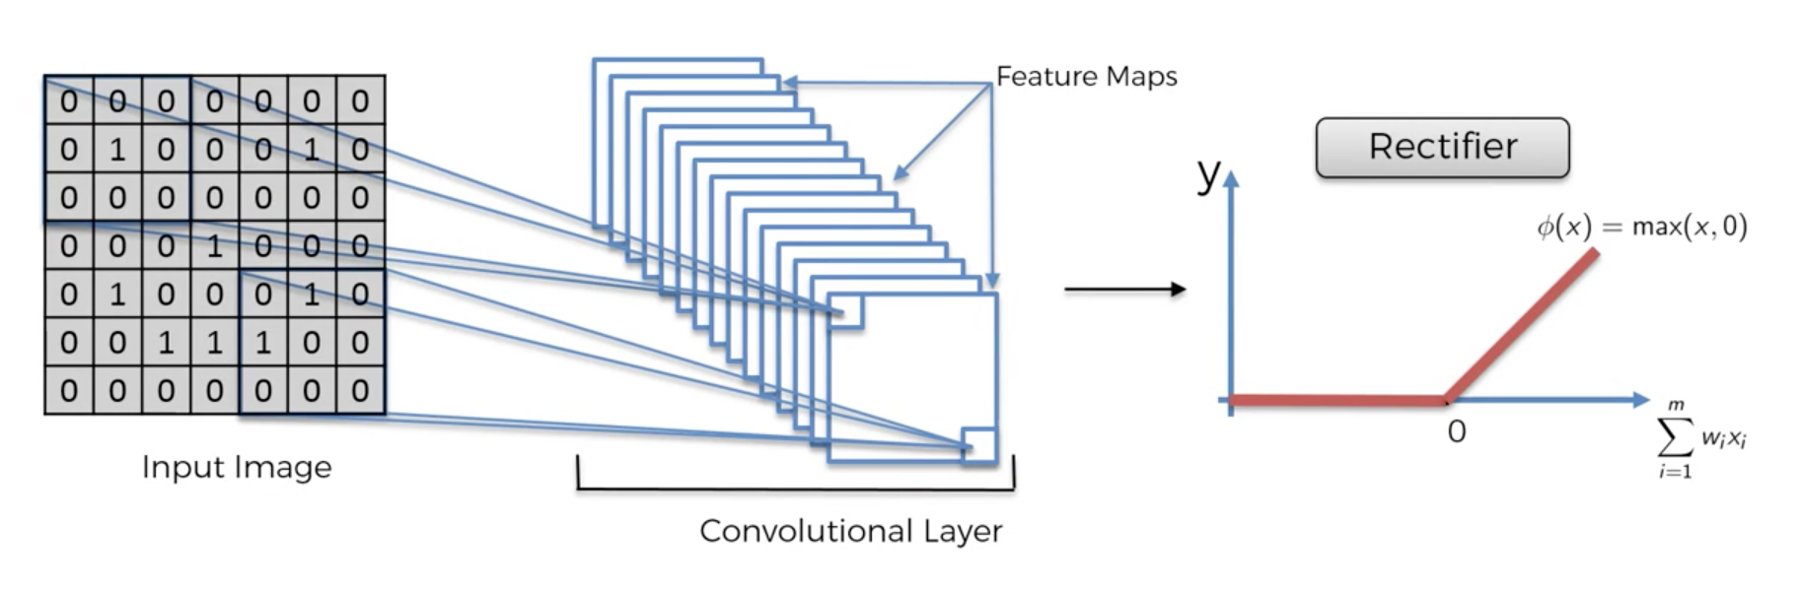
CNN介紹—Convolutional Layer
CNN介紹
卷積運算後，使用relu函數去除Feature maps中的負值 強化圖像的特徵，去除雜訊。(由AlexNet模型首創此方法)

Slide 9
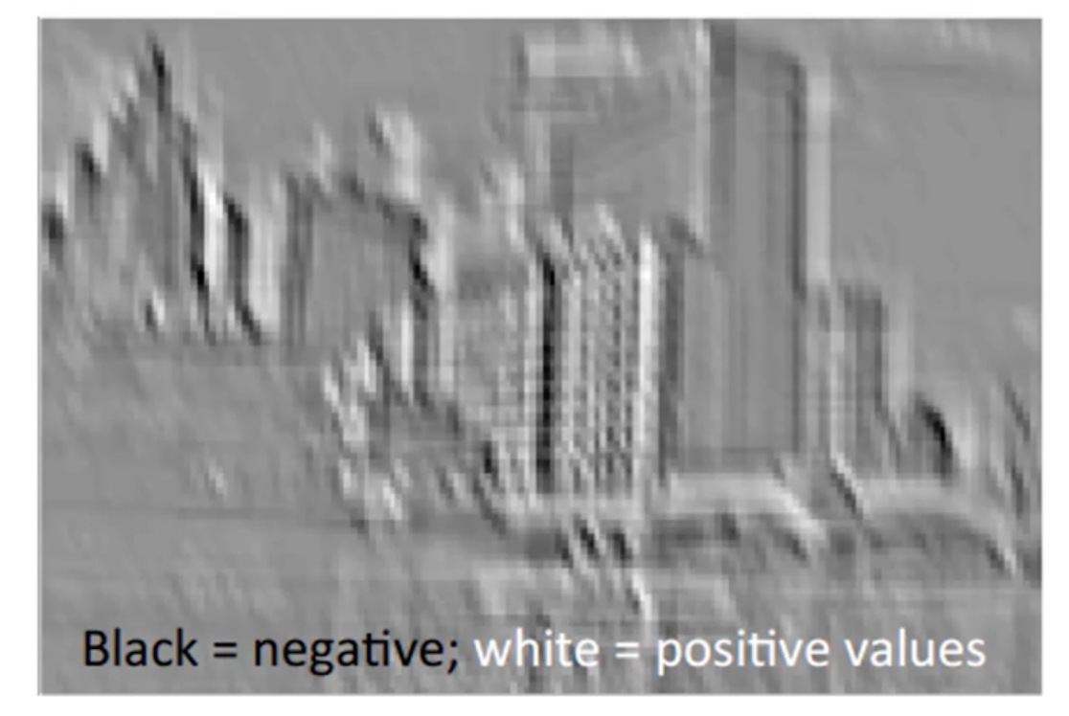
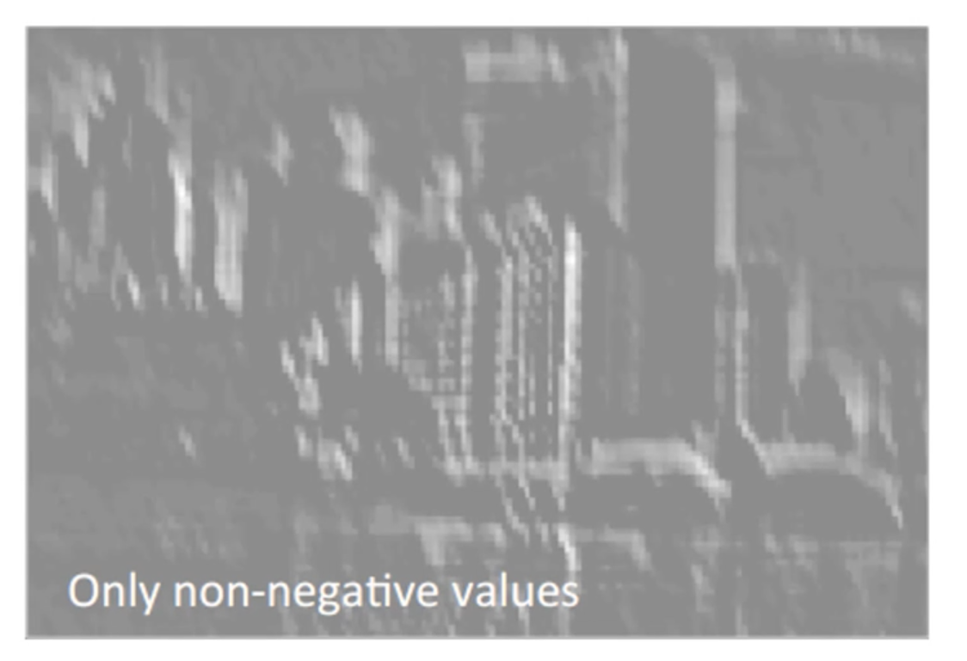
CNN介紹—Convolutional Layer
CNN介紹
沒使用ReLu： 有使用ReLu：

Slide 10
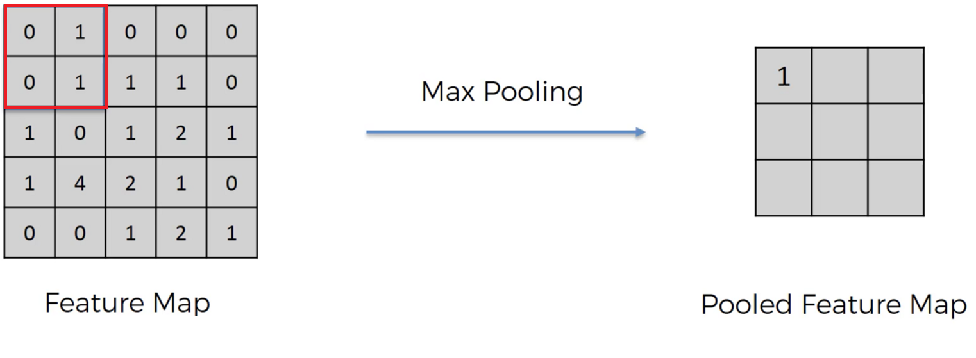
CNN介紹—Pooling Layer
CNN介紹
Pooling Layer(池化層)
Pooling 主流方法有 Max Pooling、Average Pooling，以Max Pooling 為例，就是將取出矩陣中的最大值。

Slide 11
CNN介紹—Pooling Layer
CNN介紹
Pooling Layer(池化層)
Pooling 的目的
平移不變性，不管分類對象在圖片的位置變化，仍能被識別出來
降低模型必須訓練的參數數量，避免overfitting

Slide 12
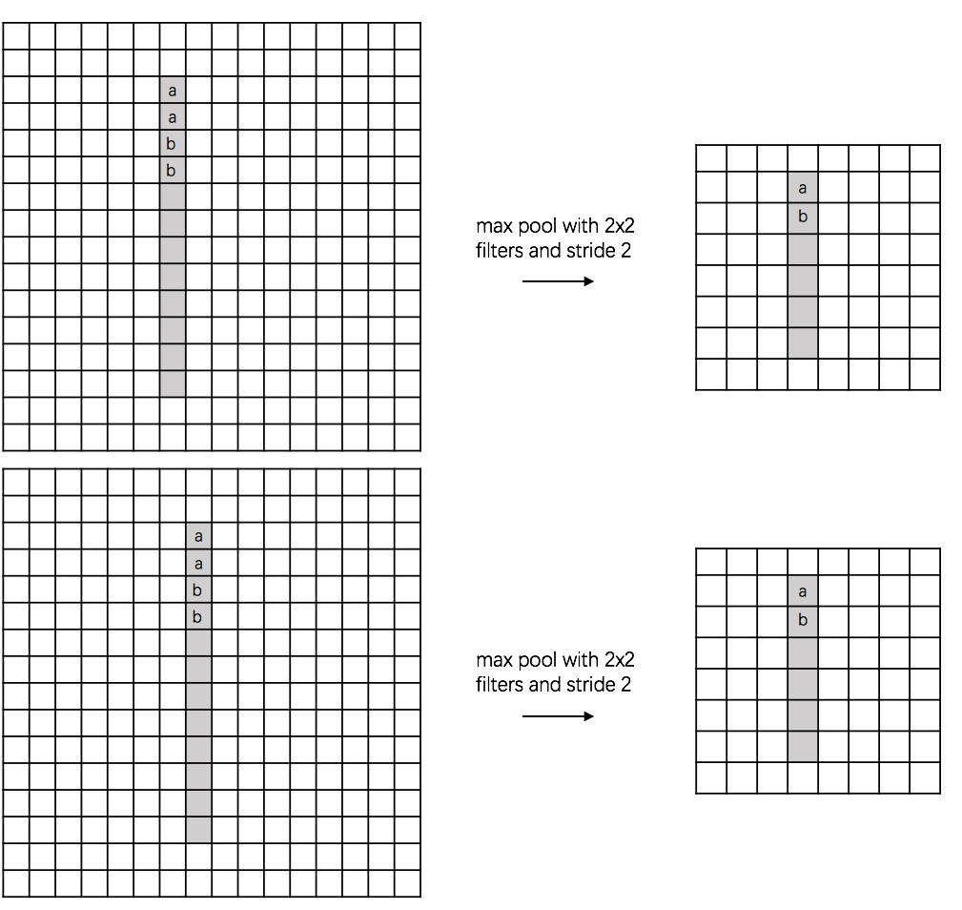
CNN介紹—Pooling Layer
CNN介紹
Pooling Layer(池化層)
平移不變性

Slide 13
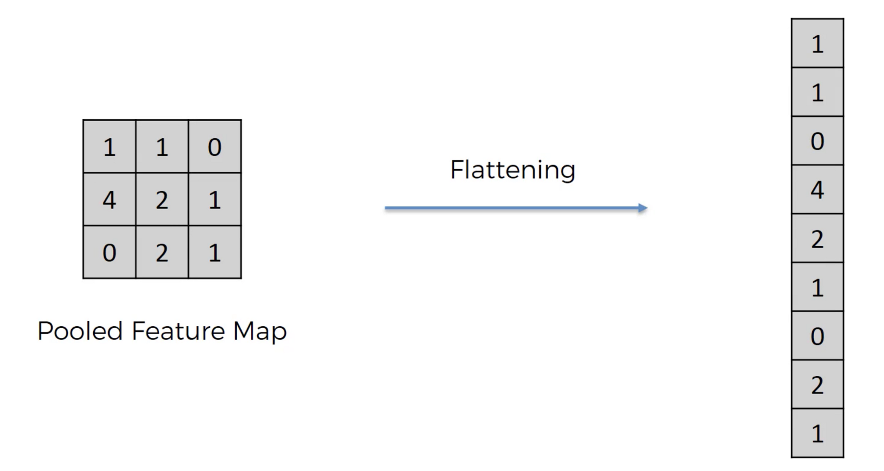
CNN介紹—Flatten Layer
CNN介紹
Flatten Layer
Flatten Layer作用將feature maps從二維矩陣轉換成一維向量。

Slide 14
CNN介紹—Fully Connected Layer
CNN介紹
Fully Connected Layer
Fully Connected Layer 將Flatten後的向量作為輸入， 輸出圖片為該類別的機率。
第二層Fully Connected Layer的unit數必須等於class的數量， 1. 二元分類問題，建議使用sigmoid作為激活函數， 2. 多分類問題，使用softmax作為激活函數。

Slide 15
利用Keras建立CNN模型

Slide 16
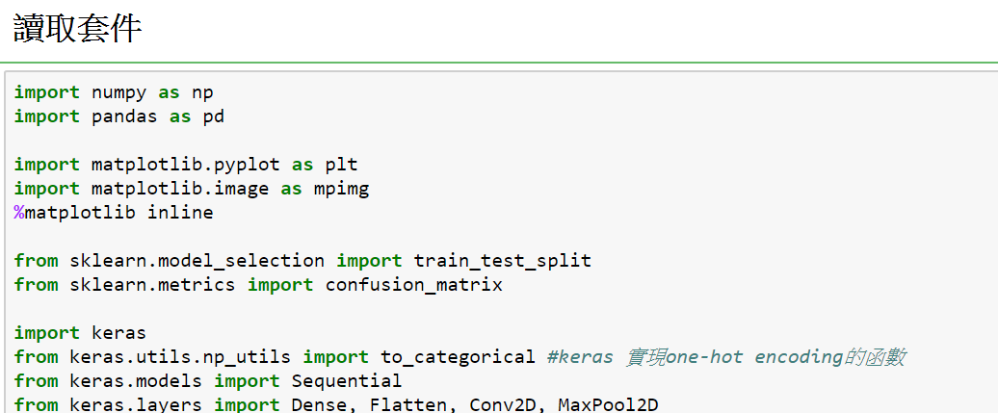
利用Keras建立CNN模型

Slide 17
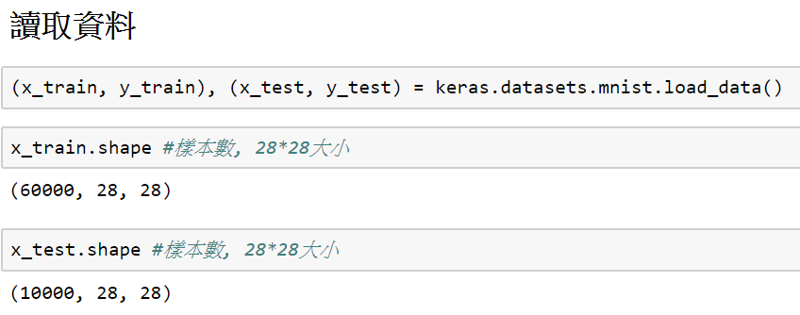
利用Keras建立CNN模型

Slide 18
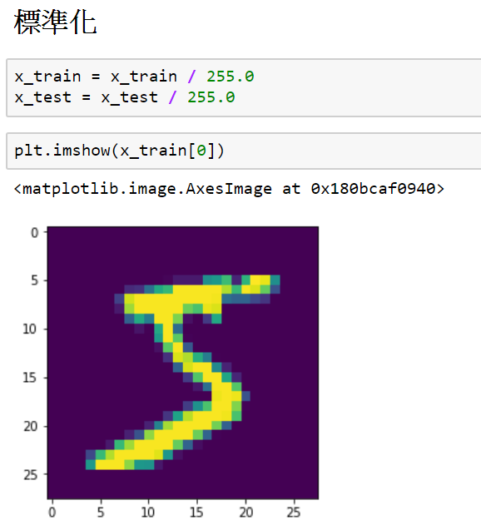
利用Keras建立CNN模型

Slide 19
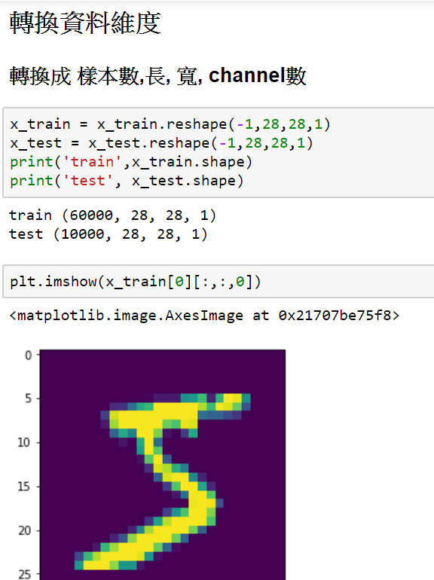
利用Keras建立CNN模型

Slide 20
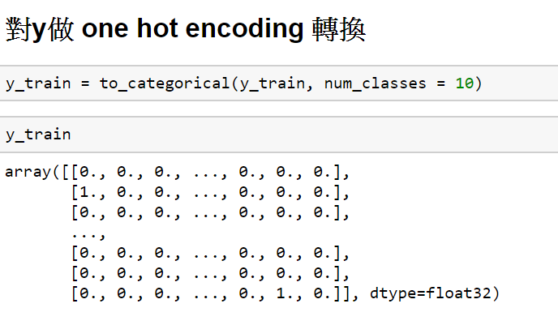
利用Keras建立CNN模型

Slide 21
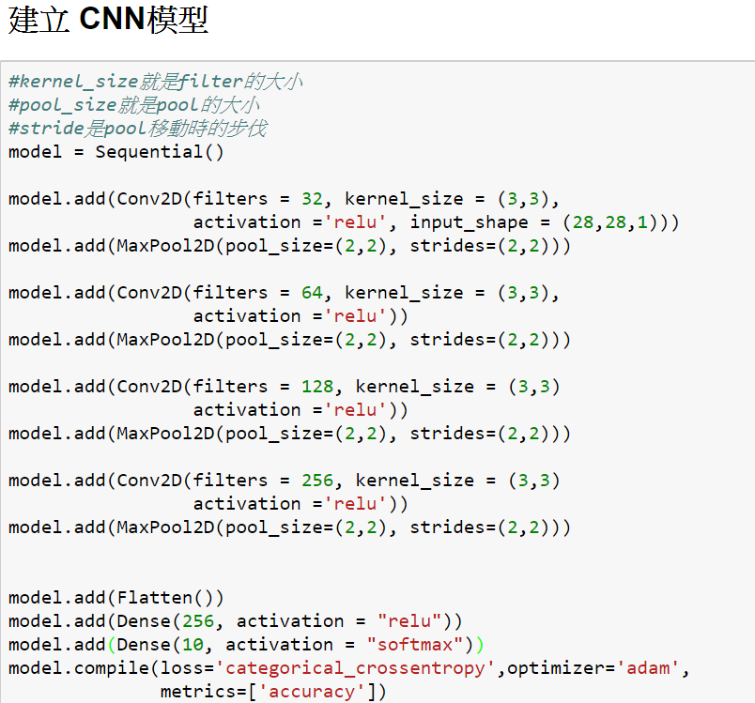
利用Keras建立CNN模型

Slide 22
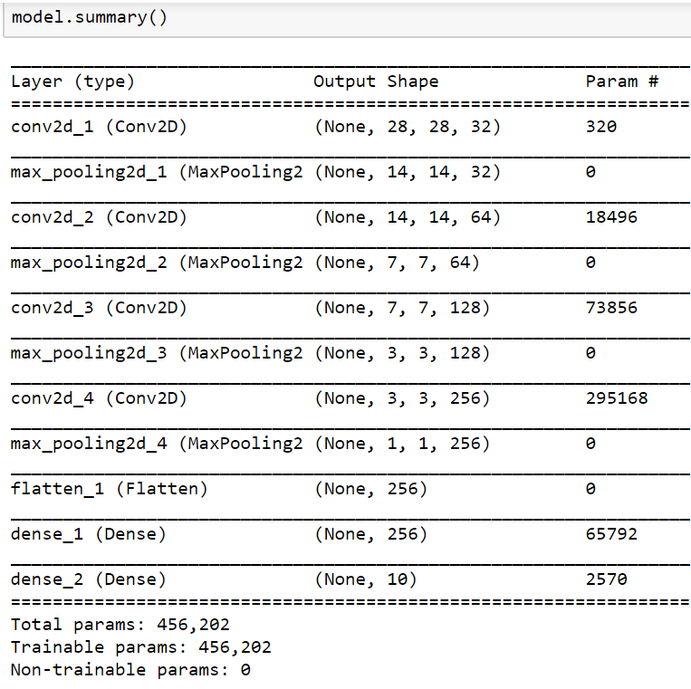
利用Keras建立CNN模型

Slide 23
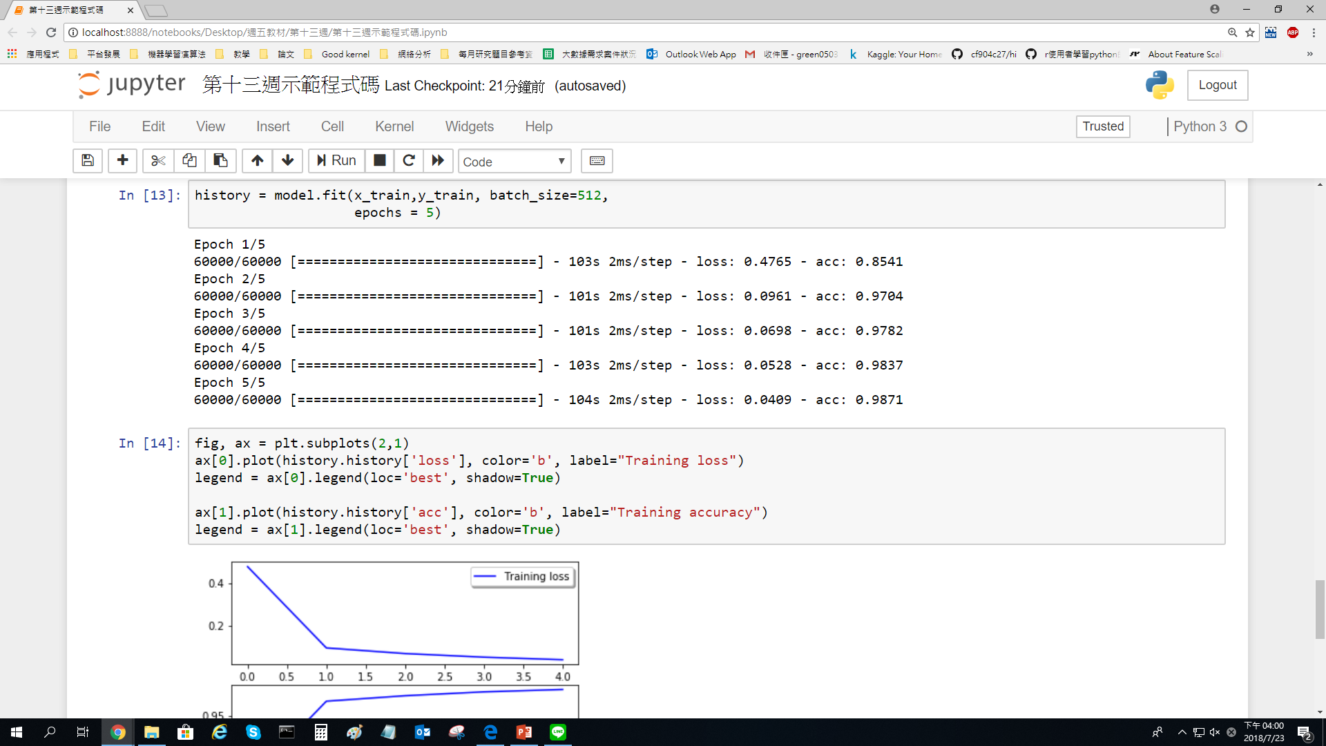
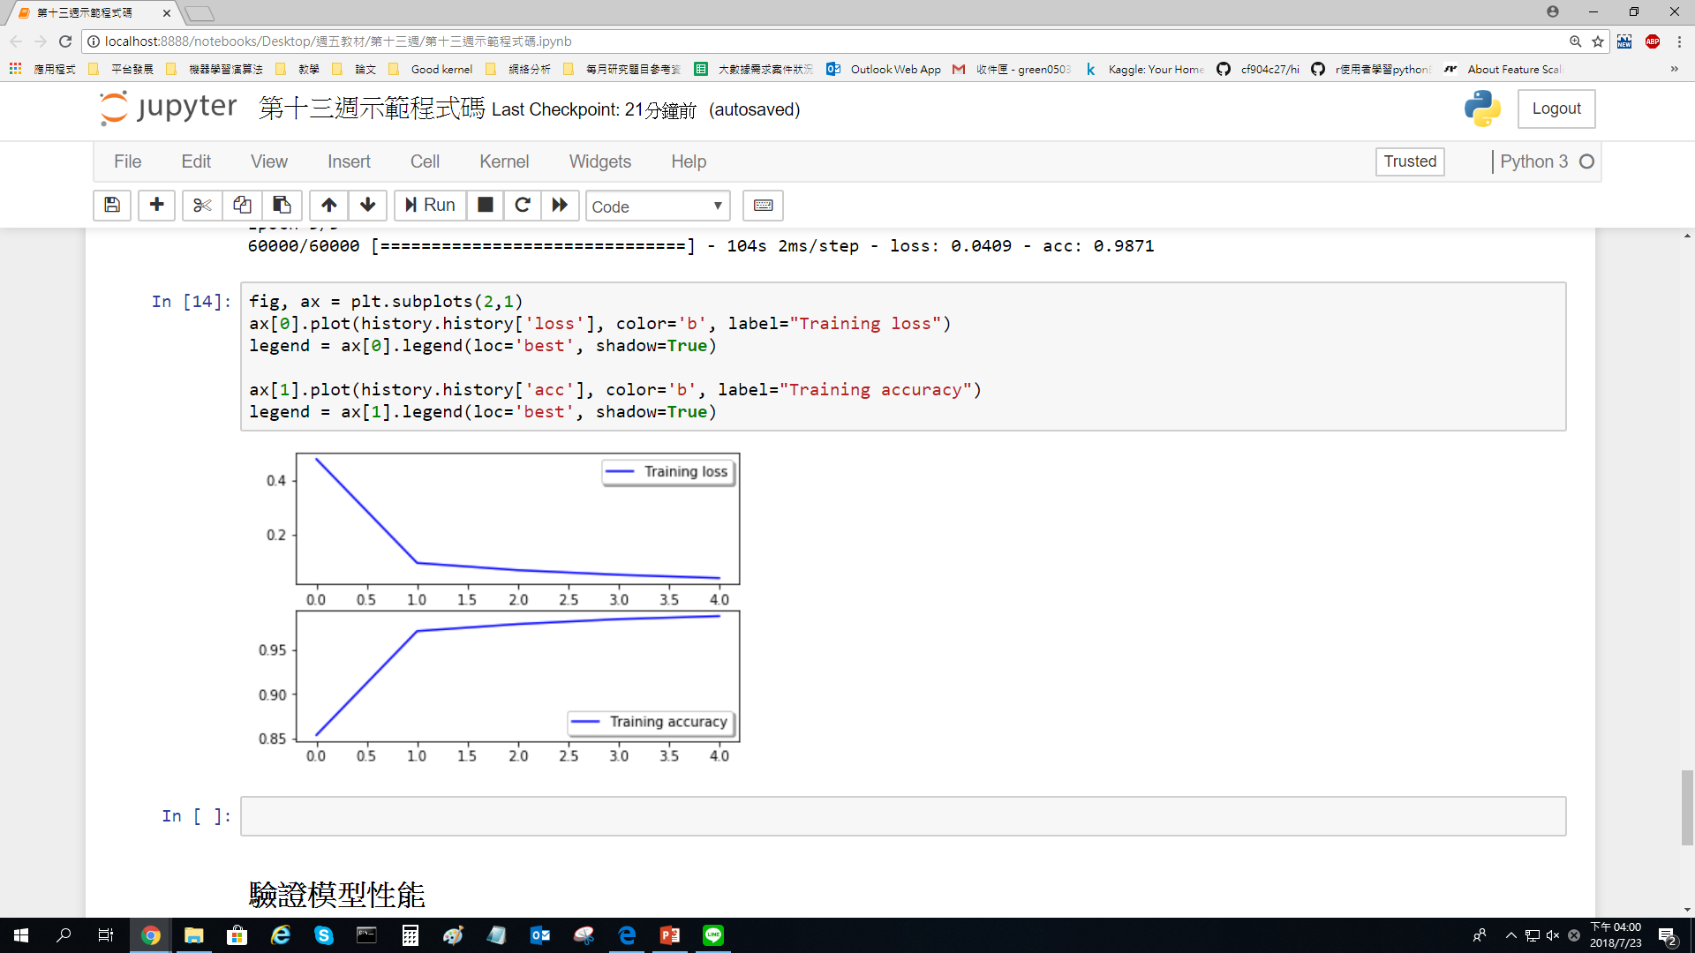
利用Keras建立CNN模型

Slide 24
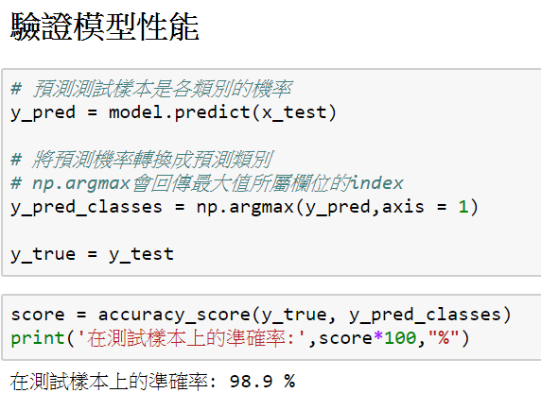
利用Keras建立CNN模型

Slide 25
Keras有關cnn模型的文檔
Convolutional Layers： https://keras.io/layers/convolutional/#conv2d
Pooling Layers： https://keras.io/layers/pooling/#maxpooling2d

Slide 26
謝謝您的聆聽

